Slide 1

Titreşim Deney Düzeneği

Slide 2
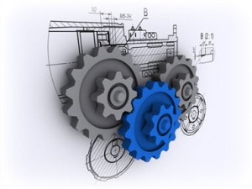
Deney Düzeneği Proje Süreçleri
Kavramsal Tasarım
  Standart/Ürün Taraması
  Sistem Planlaması
Geliştirme Süreci
  Test platformunun elektromekanik tasarımı
  Ölçüm/veri toplama sistemi entegrasyonu
  Ölçüm/analiz metodolojisinin oluşturulması
  Yazılım geliştirme
Test Çalışmaları
    Kalibrasyon
  Deneylerin uygulanabilirliğini ve sonuçlarını doğrulama
  Tekrarlanabilirlik ve güvenilirlik testleri
Sürecin Gözetimi
  Kurulum ve devreye alma
  Müşteri eğitim programı

Slide 3
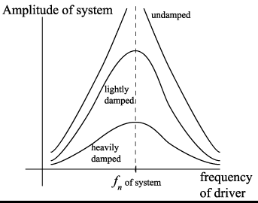
İncelenmek İstenen Kavramlar
Basit Harmonik Hareket
Düzgün Cisimlerin Eylemsizlik Momentini Bulma
Yerçekimi İvmesi
Hooke Yasası
Zorlanmış/Serbest Titreşimler
Sönümlü/Sönümsüz Titreşimler
Sistemlerin Doğal Frekansı
Titreşim Soğurma
Burulma Titreşimleri

Slide 4
Deneyler ve Modüller
1) Sarkaç Deneyleri Modülü
  Basit Sarkaç
  Bileşik Sarkaç
  Kater Sarkacı
  Vurma Merkezi
  Çift Telli Askı
2 ) Serbest ve Zorlanmış Titreşim Deneyleri Modülü
  Kütle – Yay Sistemi
  Sönümsüz Zorlanmış Titreşim
  Sönümlü Serbest Titreşim
  Sönümlü Zorlanmış Titreşim
3) Burulma Deneyleri Modülü
  Tek Rotor Sisteminin Burulması
  İki Rotor Sisteminin Burulması
  Sönümlü Tek Rotor Sisteminin Burulması
4 )Kiriş – Kütle Sistemi ve Titreşim Soğurucu Deneyleri Modülü
  Bir ya da Daha Fazla Kütlenin Asılı Olduğu Kirişin Enine Titreşimleri
  Sönümsüz Titreşim Soğurucu

Slide 5
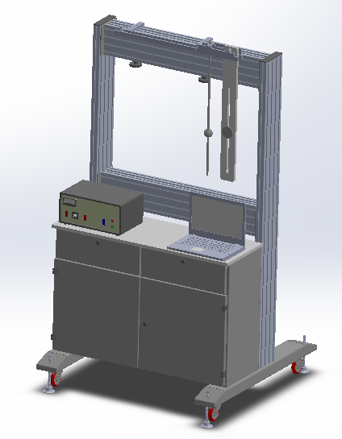
Taşıyıcı Sistem
Alüminyum sigma profil
Yere göre ters T şeklinde profil tasarımı
İki raf ve iki çekmeceli dolap
Ünitenin arka tarafında elektrik pano bölümü
Modüler deney sistemleri ve kolay montaj

Slide 6
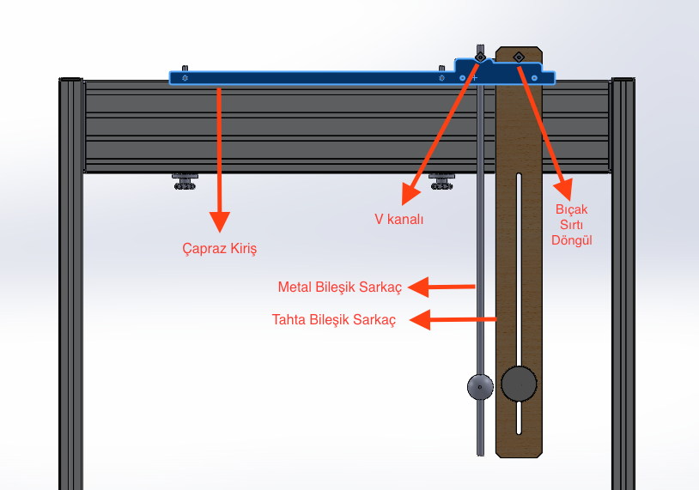
1) Sarkaç Deneyleri Modülü
Çapraz Kiriş
5 adet metal sarkaç
2 adet tahta sarkaç
Kütle diskleri
Sarkaçlara takılabilen metal kayar cisimler

Slide 7
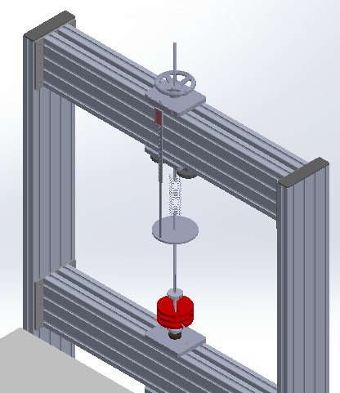
2) Serbest ve Zorlanmış Titreşim Deneyleri Modülü
A) Kütle Yay Sistemi Deneyi Modülü
3 adet farklı rijitlikte helis yay, çekme tipli
Lineer cetvel
Yay takma aparatı
Kılavuz çubuk ve kütle yükleme platformu
Kütle diskleri
Kılavuz burç

Slide 8
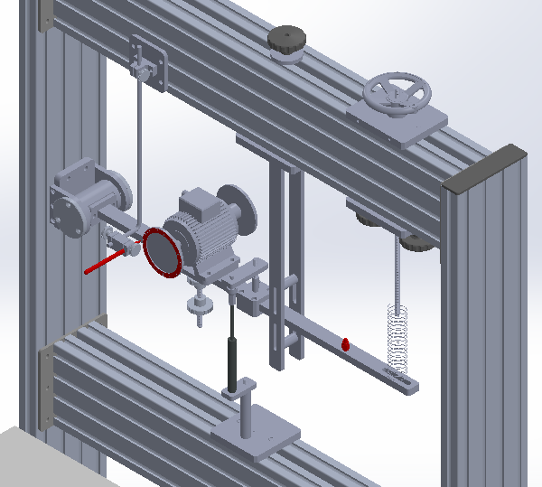
2) Serbest ve Zorlanmış Titreşim Deneyleri Modülü
B) Kirişin Serbest ve Zorlanmış Titreşimleri
3 adet farklı rijitlikte helis yay, çekme tipli
Yay takma aparatı
İki çıkışlı motor ve 2 adet dengesizlik sağlayan kütle diskleri
Dikdörtgen kesitli kiriş
Polar çizelge kaydedici
Ayarlanabilir hidrolik damper ve montaj ünitesi
İvmeölçer
Motor sürücü
Veri toplama kartı

Slide 9
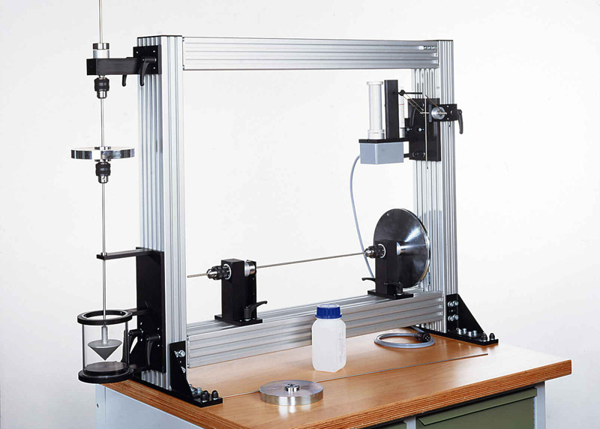
3) Burulma Deneyleri Modülü
2 adet farklı çaplarda silindirik rotor
6 adet farklı çaplarda çelik şaft
Şaft kilitleme tertibatı
Şeffaf silindirik viskoz yağ kabı
Konik sönüm elemanına bağlı silindirik rotor
Gerinim Ölçer
Fotoğraf temsilidir.

Slide 10
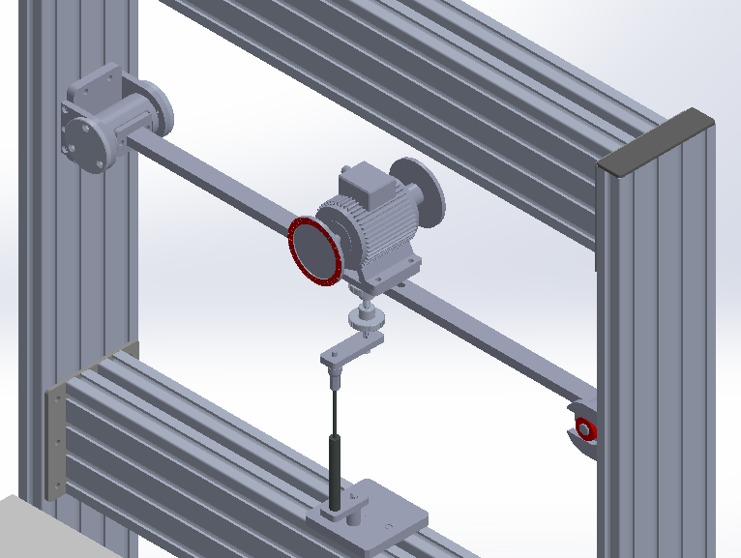
4) Kiriş – Kütle Sistemi ve Titreşim Soğurucu Deneyleri Modülü
A) Bir ya da Daha Fazla Kütlenin Asılı Olduğu Kirişin Enine Titreşimleri
İki çıkışlı motor ve 2 adet dengede olmayan kütle diskleri
İvmeölçer
Motor sürücü
Veri toplama kartı
Ayarlanabilir hidrolik damper ve montaj ünitesi
Dikdörtgen kesitli kiriş
Stroboskop
Kütle blokları

Slide 11
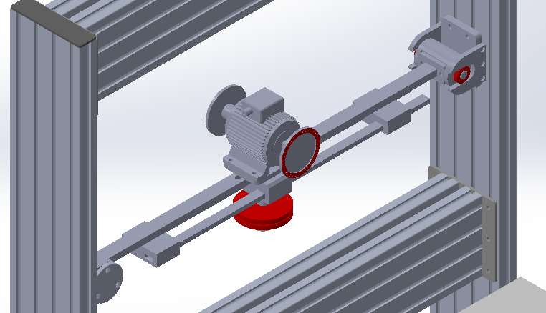
4) Kiriş – Kütle Sistemi ve Titreşim Soğurucu Deneyleri Modülü
B) Sönümsüz Titreşim Soğurucu
Çift kollu kayar kütleli titreşim soğurucu
İki çıkışlı motor
2 adet dengede olmayan kütle diskleri
İvmeölçer
Motor sürücü
Veri toplama kartı
Dikdörtgen kesitli kiriş
Kütle blokları

Slide 12
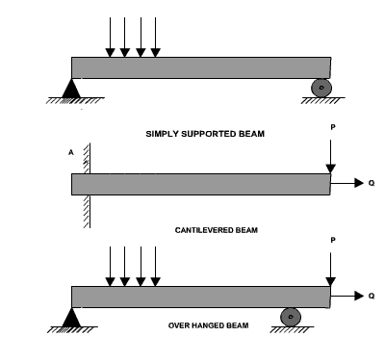
Motor ve Sürücü Ünitesi
1 adet iki çıkışlı asenkron motor; 0.12kW, 3000rpm
  Tek faz 220V AC motor sürücü
    Çıkış gücü 0.4kW
    Motor hızı manuel olarak değiştirilecek
    1.0 – 400 Hz çıkış frekansı
    0.1 Hz çıkış frekans çözünürlüğü
  2 adet dengesizlik kuvveti oluşturan disk
    Diskler üzerindeki kütleler ve motor hızı değiştirilerek uyarıcı
    kuvvetin değişiminin sistemlerin titreşimine olan etkisi detaylı
    olarak incelenecektir.

Slide 13
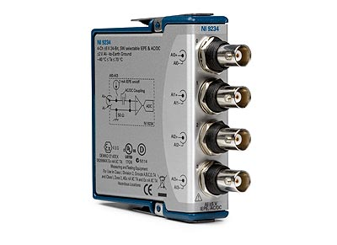
Elektronik Ölçüm ve Veri Toplama Ünitesi
1 adet potansiyometrik lineer cetvel; 100mm stroke
  Yayların statik defleksiyon ölçümü için kullanılacak.
Stroboskop
  El tipi, temassız
  Brüel&Kjær IEPE tek eksenli piezoelektrik ivmeölçer; 10 mV/g hassasiyetli
  Polar çizelge kaydedici
    Motorun dönme ekseni yönündeki titreşimleri ve faz gecikmesini bulmak için
    kullanılacak.
  NI 9234 4 kanallı veri toplama kartı; 24 bit 56.2kS/s/ch örnekleme hızı
    Yüksek örnekleme hızı sayesinde yüksek frekanslı titreşim ölçümleri bu DAQ
    kartı aracılığı ile bilgisayara aktarılacak.
  Gerinim Ölçer

Slide 14
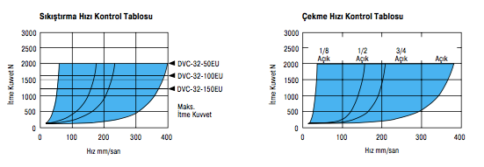
Diğer Mekanik Elemanlar
3 adet çekme tipli helis yay; 0.75N/mm, 1.5N/mm ve 3.0 N/mm
1 adet sönümü ayarlanabilir hidrolik damper; maksimum 800N’a kadar sönümleyebilme
  Her iki yönde sönümlü
  Yüksek frekansta titreşime dayanıklı (7 Hz)
  500.000 çevrim ömür

Slide 15
Referanslar
Oyak Renault A.Ş.
Yılmaz Redüktör
IDIADA
Yuma Kilit A.Ş.
National Instruments
İstanbul Teknik Üniversitesi
Yıldırım Beyazıt Üniversitesi
TÜBİTAK
KOSGEB
Bilim Sanayi ve Teknoloji Bakanlığı
İTÜ ARI Teknokent

